Slide 1

Portrett av Baruch Spinoza tilskrevet Samuel van Hoogstraten

Slide 2

Gravering av Baruch Spinoza

Slide 3

Omriss av Spinozas "Etikk" på latin

Slide 4

Spinoza, "Tractatus Theologico-Politicus", 1675

Slide 5

Satoshi Nakamoto-statue av Gergely, R., & Gilly, T. (2021). Graphisoft Park, Budapest, Ungarn

Slide 6


Maleri som skildrer Spinozas utestengelse fra det jødiske samfunnet i Amsterdam
Segl brukt av Baruch Spinoza

Slide 7



Nikolaus Kopernikus
Galileo Galilei
Johannes Kepler

Slide 8

Gottfried Wilhelm Leibniz
Immanuel Kant
Arthur Schopenhauer
Friedrich Nietzsche

Slide 9

Denis Diderot
Voltaire
Jean-Jacques Rousseau

Slide 10

Voltaire

Slide 11

Galileo Galilei

Slide 12

Spinoza, "Etikken"

Slide 13

Spinoza, "Tractatus Theologico-Politicus"

Slide 14

Gilles Deleuze

Slide 15

Spinoza, "Tractatus Theologico-Politicus"

Slide 16

"Etikk", del I, "Om Gud"

Slide 17

Maleri av William Blake, "Gud skaper universet"

Slide 18

Jordskjelvet i Lisboa i 1755

Slide 19

Gottfried Wilhelm Leibniz

Slide 20

Jean-Jacques Rousseau

Slide 21


Nicolas Copernic
Charles Darwin

Slide 22

Nordlige sirkumpolare kart, 1800-tallet

Slide 23



Galileo Galilei
Isaac Newton
Albert Einstein

Slide 24

René Descartes

Slide 25

René Descartes, "Avhandling om metoden"

Slide 26

Descartes-statue

Slide 27

Jeg tenker, derfor er jeg
Descartes

Slide 28

Tillegg til første del av Spinozas "Etikk"

Slide 29

Emmanuel Kant

Slide 30

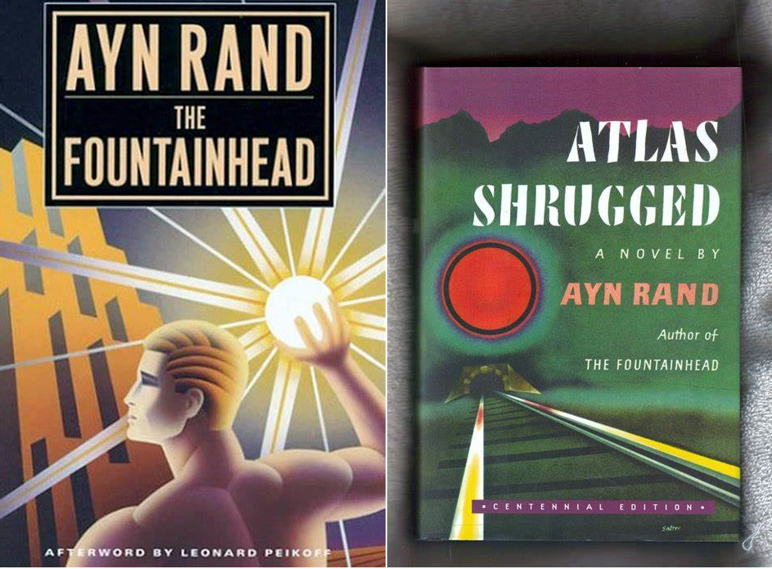
Ayn Rand
The Fountainhead
Atlas Shrugged

Slide 31

Spinoza, "Etikk", del tre

Slide 32
Nikolaus Kopernikus
Galileo Galilei
Johannes Kepler

Slide 33

Jean-Baptiste Lamarck

Slide 34

Georges Cuvier

Slide 35

F.A. Hayek, "Veien til trelldom"

Slide 36
Omriss av Spinozas etikk på latin

Slide 37
Maleri av William Blake, "Gud skaper universet"

Slide 38

Gilles Deleuze

Slide 39

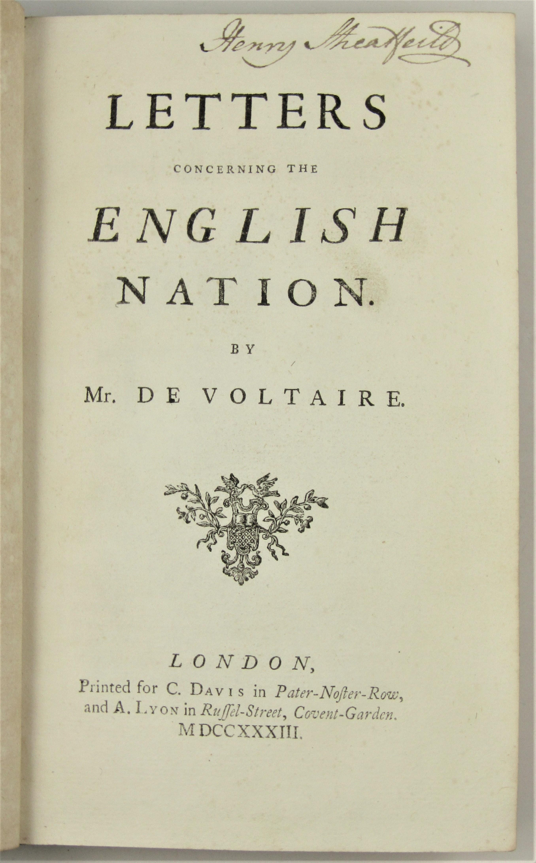
Voltaire, "Brev fra England"

Slide 40

Anicet Charles Gabriel Lemonnier, "Madame Geoffrins salong", 1700-tallet

Slide 41

Forord til Spinozas "Teologisk-politiske avhandling"

Slide 42

Portrett av Sokrates

Slide 43

Freske av den hellige Augustin av Sandro Botticelli, 1480

Slide 44

Spinoza, "Etikk", del 3

Slide 45
Gilles Deleuze

Slide 46
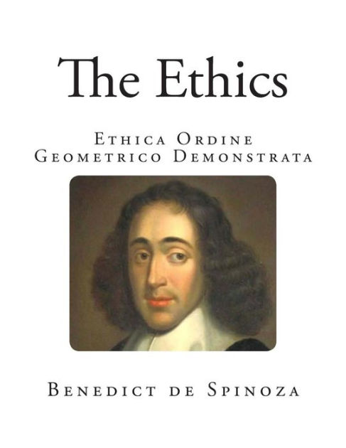
Spinoza, "Etikken"

Slide 47

Forord til Spinozas teologisk-politiske avhandling

Slide 48

Bitcoin-vekst

Slide 49

Statue av Jupiter

Slide 50
Omriss av Spinozas etikk på latin

Slide 51


Friedrich Nietzsche
En statue av Rousseau i Genève

Slide 52

Friedrich von Hayek

Slide 53

Frédéric Bastiat

Slide 54

Milton Friedman

Slide 55

"Det kryptoanarkistiske manifestet" og "Et cypherpunk-manifest"

Slide 56

Bitcoin Genesis Block

